Slide 1


Deno
A secure runtime for JavaScript and TypeScript

Slide 2
Deno
¿Qué es Deno?
  Si está familiarizado con Node.js (lado del servidor) del ecosistema de JavaScript, Deno es como un Node.js, pero con varias mejoras.
  Creado por Ryan Dahl (creador de Node.js).
  Versión actual v1.11.5

Slide 3
Features
Se basa en las features modernas del JavaScript.
Tiene una extensa biblioteca estándar (https://deno.land/std).
Tiene TypeScript en su core, que no se neceista compilar por separado. La compilación es automáticamente por Deno.
Utiliza módulos ES (import).

Slide 4
Features
No tiene un administrador de paquetes como npm, composer, etc.
Tiene por defecto async/await, promesas, etc.
Seguridad.

Slide 5


Similitudes con Node.js
Ambos se desarrollan con el engine V8 Chromium.
Ambos se desarrollan del lado del servidor con JavaScript.

Slide 6
Diferencias con Node
Node está escrito en C++ y JavaScript. Deno está escrito en Rust y TypeScript.
El administrador oficial de paquetes de Node es npm. Deno no lo tiene, y se importa cualquier modulo (Es Module) mediante URLs.
Node utiliza CommonJS para importar paquetes. Deno utiliza ES Modules.
Node utiliza callbacks. Deno utiliza los features modernos de ECMAScript.

Slide 7
Diferencias con Node
Un programa en Node puede tener acceso a cualquier recurso (red, archivos, etc). Deno solo puede tener acceso, si se le otorga los permisos correspondientes.

Slide 8
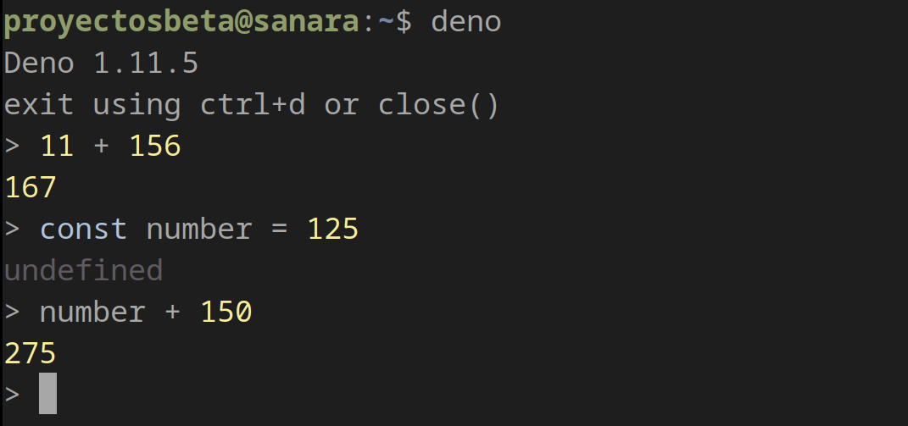
Deno

Slide 9
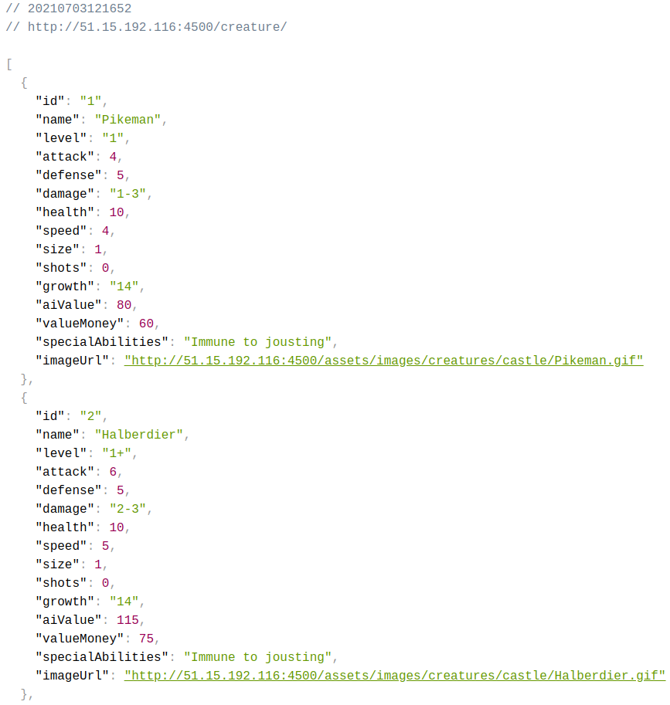
Desarrollo API con Deno
https://github.com/proyectosbeta/api-heroes-3-HOTA

Slide 10
Links
https://deno.land/
https://github.com/denoland
https://github.com/denoland/deno_std
https://github.com/denoland/deno_doc

